Slide 1

神奇寶貝│˶˙ᵕ˙˶)
組長咪1111032001吳佑曼
組員咪1111032002李冠儀
組員咪1111032004黃詠暄
組員咪1111032005賴珈昀

Slide 2

我們的網頁是可以讓大家了解神奇寶貝!!

Slide 3







首頁
一般系
地鼠
卡拉卡拉
伊布
穿山鼠
皮卡丘
傑尼龜
小火龍
卡比獸
六尾
正電拍拍
小火馬
呆呆獸
負電拍拍
捲捲耳
可達鴨

Slide 4
這是超連結，點進去就會看到第二層的神奇寶貝。

Slide 5
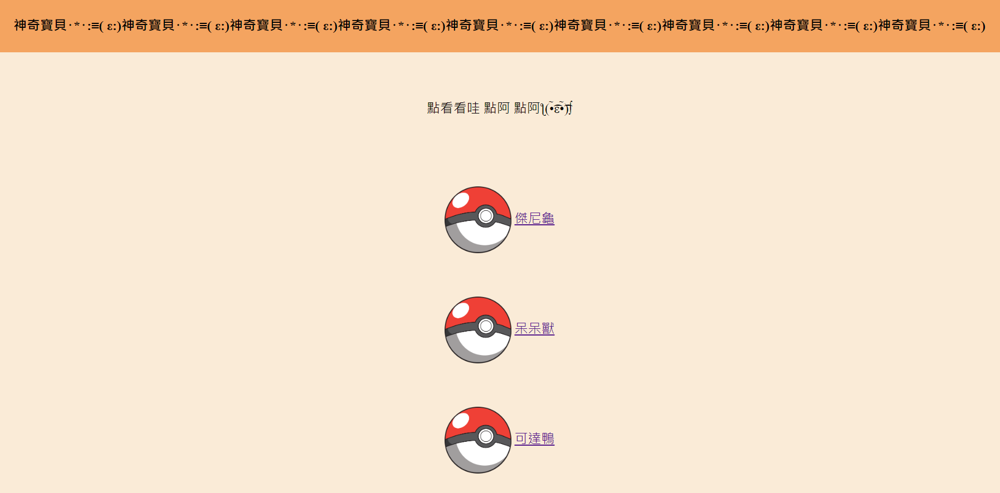
這是第二層的超連結，點進去就可以看到第三層的角色頁面。

Slide 6
角色的圖片
角色的介紹
角色的圖片
角色的介紹

Slide 7
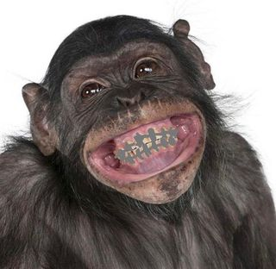
謝謝大家咪ლ(́◕◞౪◟◕‵ლ)

